Slide 1
“Implementación de conexiones E1 entre 2 servidores Asterisk utilizando los equipos SDH del laboratorio de Telecomunicaciones”
Isaura Ponguillo
Fabrizio Triviño

Slide 2
ANTECEDENTES
La comunicación es una necesidad que inició desde la aparición del hombre como parte de la sociedad.
Varios factores han favorecido el desarrollo tecnológico de todos los equipos y servicios relacionados con el mundo de las telecomunicaciones.
Las grandes redes actualmente soportan la mayor cantidad de tráfico telefónico y de datos, evolucionando para permitir esta demanda creciente de integración de Servicios, Operación y Gestión.

Slide 3
  Objetivo general
El objetivo general del proyecto es implementar la conexión de E1 entre 2 servidores Asterisk, de tal manera que exista comunicación entre ellos, utilizando los equipos SDH del laboratorio de telecomunicaciones.

Slide 4
Objetivos Específicos
Para cumplir con el objetivo general del proyecto se deben cumplir con los objetivos específicos que se presentan a continuación:
Estudiar los equipos a usarse, para poder ejecutar y así avanzar con éxito hacia el objetivo general del proyecto.
Desarrollar el código a cambiar en el software Asterisk para que exista la correcta comunicación entre los servidores Asterisk y equipos SDH.
Realizar una buena compatibilidad, desempeño y resultados, tanto en el manejo del software como en los equipos, para que de esta manera satisfacer los requerimientos del proyecto.
Demostrar la viabilidad técnica y económica sobre el uso de tecnología VoIP y SDH junto con los E1 por medio del uso de software Asterisk.

Slide 5
  Descripción del Proyecto

Slide 6
Metodología
Para el correcto funcionamiento de la comunicación que se va a efectuar entre los enlaces E1 que tienen los servidores Asterisk, se debe realizar los siguiente pasos:
Configuración los equipos SDH del laboratorio de Telecomunicaciones.
Instalación del sistema operativo Centos en las PCs.
Instalación de la tarjeta digital TE205P.
Instalación de Asterisk.
Configuración del archivo chan_dahdi.conf
Configuración del archivo system.conf
Configuración del archivo sip.conf
Configuración del archivo extensions.conf
Cargar con Asterisk.
Etapa de pruebas de llamadas sobre enlace SDH.

Slide 7
Componentes del Proyecto

Slide 8
  Tarjeta Digital TE205P
Las tarjetas de Digium serie TE200 son tarjetas E1 capaces de transportar voz y datos. Apoyan los protocolos estándar de la industria, incluyendo señalización Robbed Bit, E&M, Primary Rate ISDN (PRI), y varios modos de datos (PPP, HDLC, Cisco HDLC y Frame Relay).
Las tarjetas con serie TE200 consiste de dos puertos RJ45 y dos estados de LEDs. Los puertos son usados para conectar E1.

Slide 9
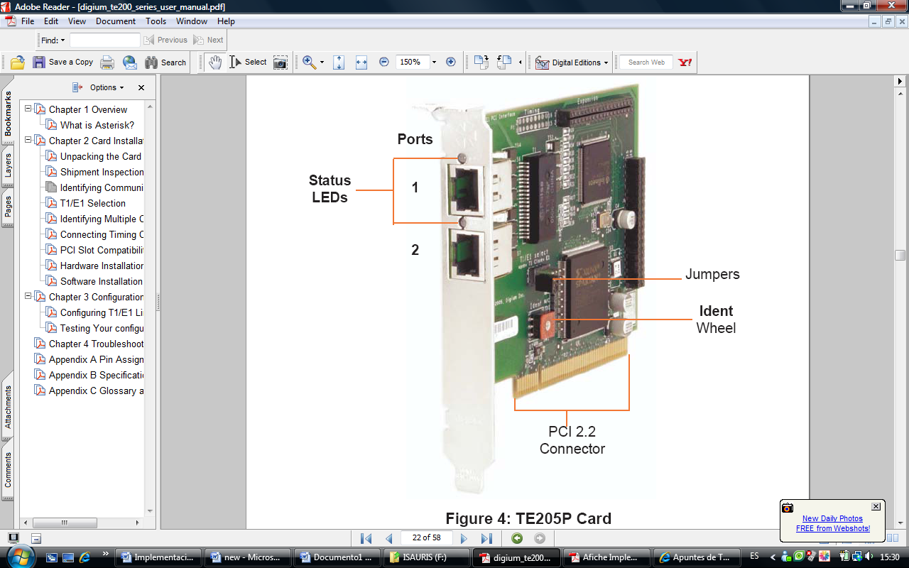

Slide 10
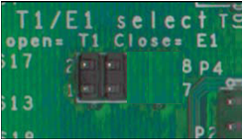
La tarjeta incluye una columna de jumpers a seleccionar modo T1 or E1 para los spans. Un ejemplo de los jumpers de la tarjeta TE205P es mostrada en la siguiente figura. El modo T1/E1, se establece antes de la instalación de la tarjeta en la Pc.
Para seleccionar el modo E1, se debe colocar los jumpers en forma cerrada y para seleccionar el modo T1 se debe colocar los jumpers abiertos.

Slide 11
Optix 1500B
El OptiX OSN 1500 es una nueva generación de equipos Huawei Technologies Co., Ltd.,
Desarrollada para mejorar el estatus y futuro de las redes MAN, integrando la tecnología SDH, múltiple división de ondas (WDM), Ethernet, ATM, PDH.
Transmite servicios de voz y datos eficientemente en la misma plataforma.

Slide 13
PQ1
La PQ1 es una tarjeta de procesamiento de 63 señales E1.
La PQ1 puede ser usada para procesar señales E1 y los gastos generales, para informar de alarmas y eventos de rendimiento, para ofrecer la función de mantenimiento y la protección del TPS.
El principio de trabajo de la tarjeta PQ1 consiste en el PPI, la cartografía E1/T1 mapping/demapping, modulo de conversión de la interfaz.

Slide 14
  Tarjeta DS12
DS12 son 32 E1 tarjetas de conmutación de interfaz eléctrica, en términos de la versión, función, principios, panel frontal y especificaciones.
DS12 se utiliza para recibir y transmitir señales eléctricas de 32 E1/T1, y DS12 debe utilizarse con la PQ1.
El DS12 consta de un módulo de interfaz, módulo de la matriz de conmutación, y el módulo de fuente de alimentación.

Slide 15
  SDL4
La tarjeta SDL4 es un 2 x STM-4, interfaz óptica, en términos de la versión, función, principio de funcionamiento, panel frontal y especificaciones.
La tarjeta SDL4 consiste en el módulo de conversión, el módulo de CDR, módulo SDH de carga de procesamiento, etc.

Slide 16
  Asterisk
Software
Para poder gozar de todo lo que nos brinda Asterisk debemos bajar, extraer, compilar e instalar los paquetes nombrados a continuación:
Libpri
Dahdilinux
Dahditools
Asterisk
AsteriskAddons
Todos estos paquetes se los guarda en /usr/scr
Luego de esto se comienza a extraer por medio de tar –xvzf.

Slide 17
  Generalidades DAHDI
DAHDI (Digium Asterisk Hardware Device Interface), es la tecnologia de codigo abierto que se usa para controlar tarjetas Digium de interfaz de tecnologia.
La principal característica es que tiene supresores de eco, que puede ser aplicado por canales y seleccionados en la configuración del tiempo.
/etc/dahdi/system.conf reemplazo a zaptel.conf
/etc/asterisk/chan_dahdi.conf reemplazo a zapata.conf

Slide 18
  Configuración de Archivos del Proyecto Asterisk

Slide 19
  SIP.CONF
[general]
context = default
srvlookup = yes
languaje = es
[2001]
type = friend
secret = 2001
quality = yes
nat = no
host = dynamic
canreinvite = no
context = internal
/etc/asterisk/sip.conf
Configuración del Archivo sip.conf B

Slide 20
Configuracion de Equipos SDH

Slide 21
Generalidades SDH
SDH (Syncronous Digital Hierachy) es un estándar internacional para sistemas ópticos de telecomunicaciones de altas prestaciones.
La primera de estas tasas es 155.52 Mbps, normalmente referidas como un STM-1 (“Synchronous Transport Module – Level 1”).
La flexibilidad en el transporte de señales digitales de todo tipo permite, la provisión de todo tipo de servicios sobre una única red SDH: servicio de telefonía, provisión de redes alquiladas a usuarios privados, creación de redes MAN y WAN, servicio de videoconferencia, distribución de televisión por cable, etc.

Slide 22
Generalidades e1
E1 es un formato de transmisión digital, lleva datos en una tasa de 2,048 millones de bits por segundo y puede llevar 32 canales de 64 Kbps * cada uno.
La taza de línea es de 2.048 Mbit/s.
Una casilla de tiempo (TS16) es usualmente reservada para propósitos de señalización, para controlar la configuración de la llamada y desmonte de acuerdo a varios protocolos estándar de telecomunicaciones.
Esto incluye señalización de canales asociados (Channel Associated Signaling - CAS) en donde un juego de bits es usado para replicar la apertura y cerrada del circuito (como si se descolgara y se marcara en un teléfono analógico), sistemas recientes usan señalización de canal común (Common Channel Signaling - CCS)

Slide 23
EQUIPOS SDH DEL LABORATORIO
El laboratorio de Telecomunicaciones utiliza los equipos Huawei OptiX 1500B con la topología anillo, garantizando una buena operación y mantenimiento.
En términos del nivel de protección de la red, el OptiX OSN 1500B tiene dos fibras de sección de protección múltiple (MSP) anillo.
Los anillos de fibra que se encuentran en el laboratorio constan de tres equipos llamados FIEC1, FIEC2 y FIEC3, los cuales se gestionan a través del servidor T2000, el cual nos informa de las novedades que se presentan en los equipos.

Slide 24
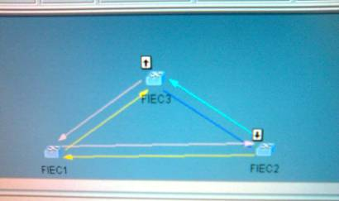
Topología anillo del laboratorio de Telecomunicaciones

Slide 25
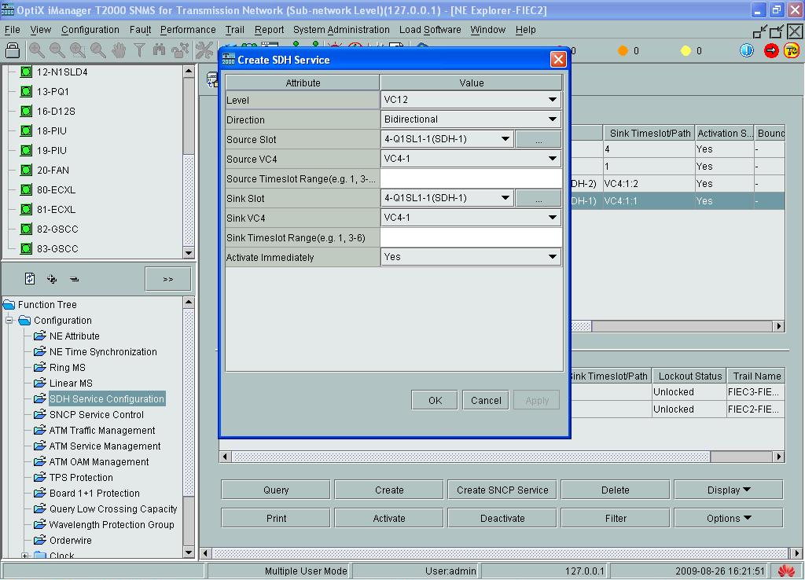
Creacion de servicio
Click derecho >service configuration>create

Slide 26
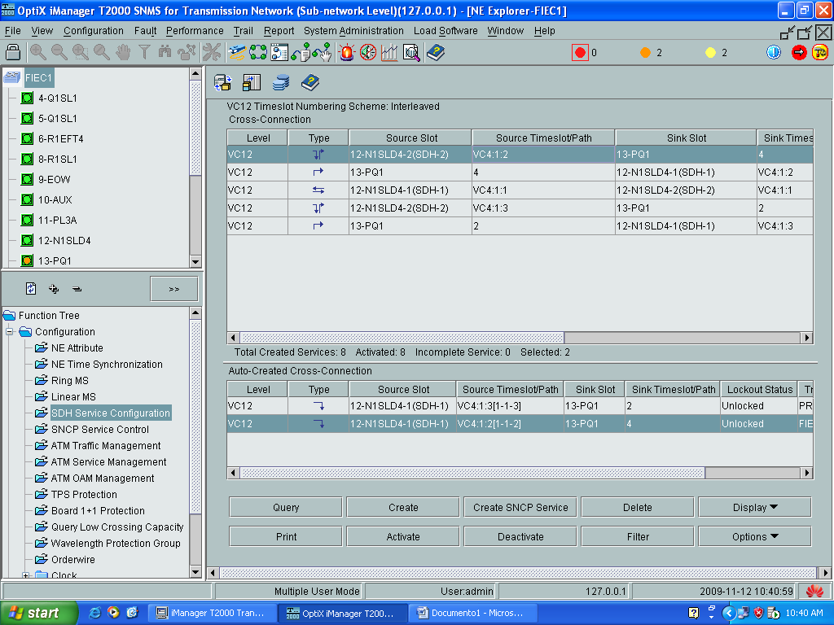
SDH - FIEC 1

Slide 27
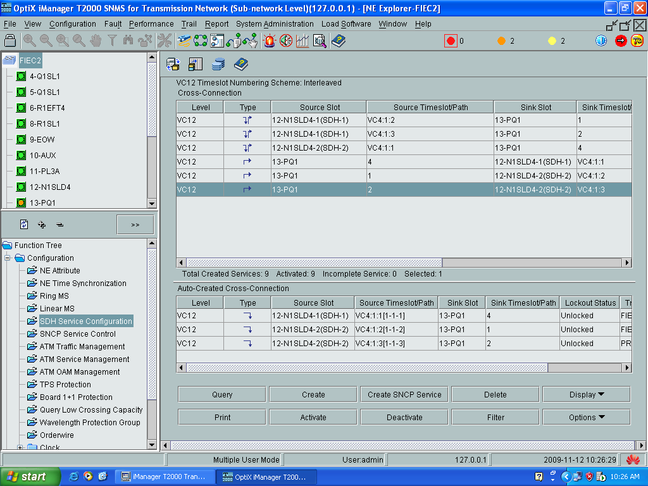
SDH Fiec 2

Slide 28
Pruebas

Slide 29
Pruebas con Hardware
Para realizar las pruebas con el hardware, debemos tener un cable E1 crossover, el cual tiene características especiales como solo utilizar cuatro hilos, en la siguiente figura se detallan los pines que se utilizan:

Slide 30
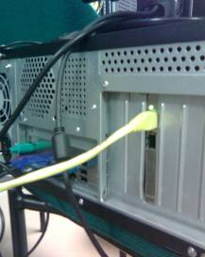
Led encendido en la tarjeta TE205P

Slide 31
  Inicializando con Asterisk
Los siguientes son comandos que permiten iniciar o detener el servicio de asterisk.
service asterisk start Iniciar servicio.
service asterisk stop Detener servicio.
service asterisk status Obtener estado del servicio.
service asterisk restart Reiniciar servicio.
Comandos que permiten ingresar y salir de la consola remota de asterisk así como también ejecutar acciones sin necesidad de ingresar a la misma.
asterisk Arrancar Asterisk.
asterisk –r Ingresar a la consola remota

Slide 32
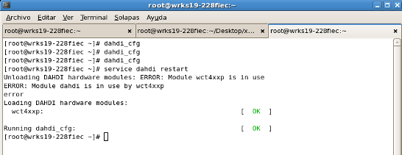
Así mismo se debe de revisar en la consola del terminal el correcto funcionamiento de la tarjeta con los siguientes comandos:
dahdi_cfg
service dahdi restart

Slide 33
Luego de que se haya actualizado el software, en el servidor B ingresamos el comando:
originate DAHDI/g1/1001 application echo
El comando originate, genera una llamada, en nuestro caso a traves del protocolo Dahdi, especificando luego el grupo configurado en ambos servidores, y al final la extensión que recibe la llamada, es así como se comprueba la comunicacion entre los servidores.

Slide 34
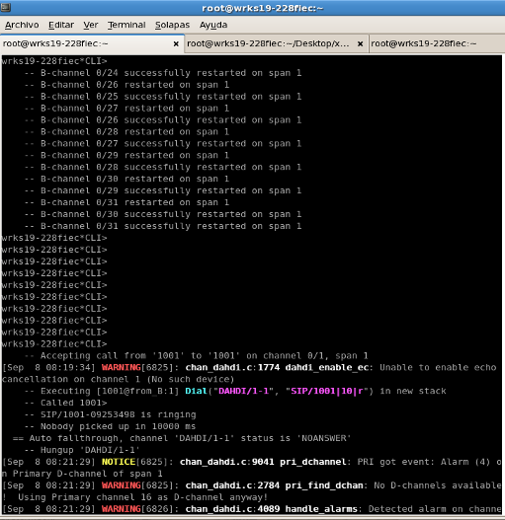

Slide 35
Pruebas con equipos SDH
Una vez establecida la conexión, por medio del cable E1 crossover, procedemos a establecer comunicación con los equipos SDH del laboratorio de telecomunicaciones.
Para conectar la tarjeta TE205P con el equipos SDH utilizamos un cable RJ45 directo, previamente a la conexión entre servidores y equipos, se debe de verificar con el servidor T2000, los canales que se encuentran habilitados.
Es asi, que viendo el sistema de gestion en el servidor de los equipos, se ve que estan habilitados FIEC1 en el puerto 2 y FIEC2 en el puerto 2.

Slide 36
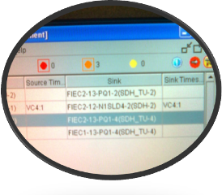
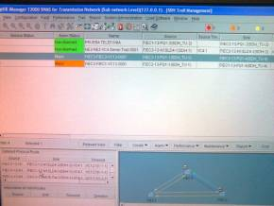

Slide 37
  Video de Pruebas

Slide 38
  Conclusiones
Se demostró a través de las varias pruebas e implementación final, el proyecto tiene la viabilidad y efectividad de servidores Asterisk junto con los equipos SDH y E1, permitiendo la correcta comunicación entre ellos aprovechando el código abierto distribuido.
Se concluyó que Asterisk es un buen recurso a implementar en una empresa debido a que adicionalmente brinda servicios de valor agregado y posee características fáciles de personalizar.
Se comprobó que la implementación de Asterisk@Home para una PBX resulta sumamente fácil en su administración, monitoreo, control y rápido acoplamiento.

Slide 39
  Recomendaciones
A la hora de instalar la tarjeta TE205P en la Pc, revisar que los jumpers estén calibrados para que funcione a la conveniencia del usuario, en nuestro caso como E1.
Tomar muy en cuenta el color que nos indica el led de la tarjeta TE205P, ya que si es de color rojo quiere decir que no están teniendo comunicación entre ellos.
Verificar en la gestión de los equipos SDH el camino previamente creado y los puertos disponibles en el rack para luego conectar físicamente, de la manera correcta con los puertos de los servidores Asterisk.

Slide 40
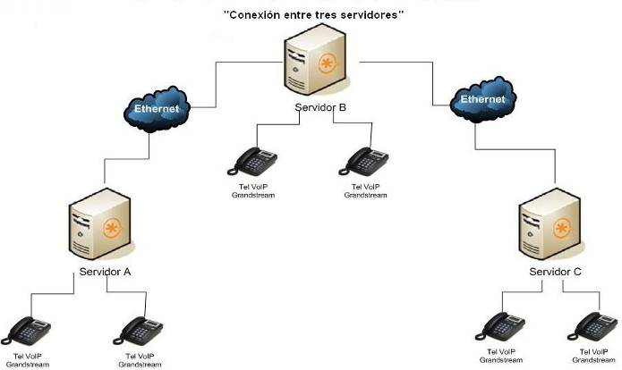
Trabajos a futuro

